Slide 2
장별 요약
1~2장 : 자료의 표현, 프로그래밍 기법
자료구조와 알고리즘을 이해하기 위한 기본 지식을 학습한다.
컴퓨터에서 자료를 표현하는 방법과 알고리즘을 이해하고, 프로그램을 작성할 때 필요한 프로그래밍 기법을 익힌다.
3~4장 : 순차 자료구조, 연결 자료구조
자료의 논리적인 순서와 저장되는 물리적 순서를 일치시키는 순차 자료구조의 표현 방법을 알아본다.
물리적인 순서를 고려하지 않고 논리적인 순서대로 연결하여 자료를 구성하는 연결 자료구조의 표현 방법도 알아본다.
순차 자료구조와 연결 자료구조의 차이점을 살펴본다.
5~8장 : 스택, 큐, 트리, 그래프
순서가 있는 자료를 선형으로 구조화한 스택과 큐, 1: n의 계층형으로 구조화한 트리, m:n 관계를 구조화한 그래프에 대해 알아보고, 그 특징과 연산 방법까지 살펴본다.
스택, 큐, 트리, 그래프를 배열을 이용한 순차 자료구조 표현 방법과 포인터를 이용한 연결 자료구조 표현방법으로 구현하는 방법도 알아본다.
9~10장 : 정렬과 검색
자료를 응용하는 방법으로 정렬과 검색을 알아본다.
선택·버블·퀵·삽입·셸·병합·기수·히프·트리 정렬의 알고리즘을 살펴보고 프로그램으로 구현하는 방법까지 살펴본다.
순차·이진 검색, 이진 트리 검색과 해싱 등의 방법도 알아본다.

Slide 3
비주얼 스튜디오 2015에서 실습하는 방법
비주얼 스튜디오 설치하기
새 프로그램 만들기
솔루션에 프로젝트 추가하기
실행할 프로젝트 지정하기
scanf(), strcpy() 에러 해결하기
예제 파일 사용하기

Slide 4

1. 비주얼 스튜디오 설치하기
① https://www.visualstudio.com/ko/vs/community/에 접속
② Download 링크를 클릭하여 200KB의 다음 설치 파일 다운로드

Slide 5
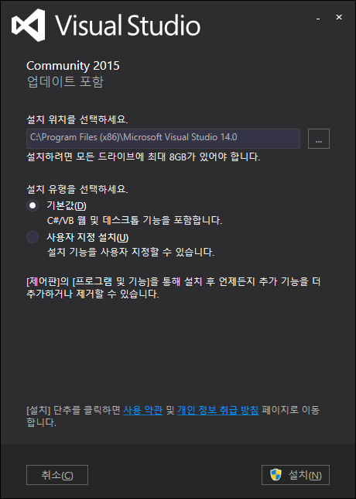
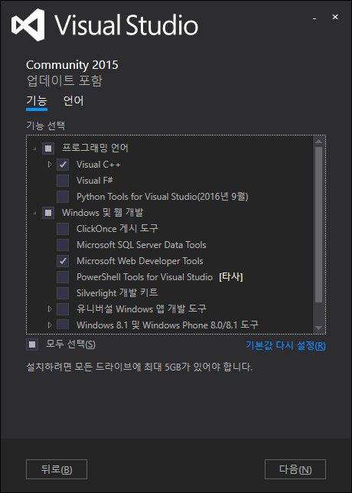
1. 비주얼 스튜디오 설치하기
③ 사용자 지정 설치를 선택하고 Visual C++을 체크한 후 설치

Slide 6
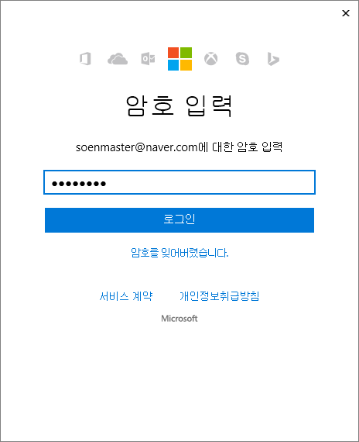
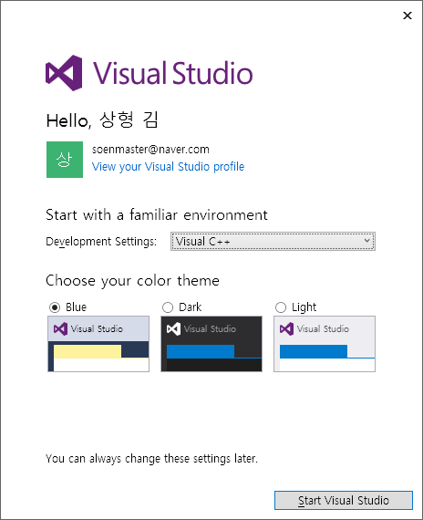
4. 비주얼 스튜디오 설치하기
④ 최초 실행 시 회원 정보를 요구. 윈도우 Live ID가 있어야 하므로 없으면 만들어 로그인. 개발 환경은 비주얼 C++로 설정

Slide 7
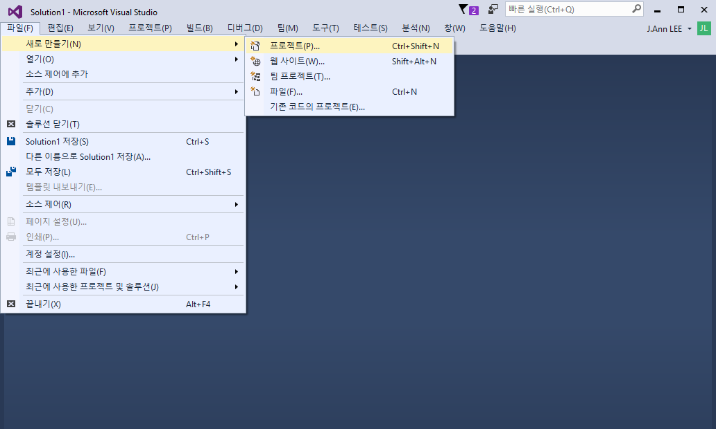
2. 새 프로그램 만들기
① 비주얼 스튜디오 실행 → [파일]-[새로 만들기]-[프로젝트] 클릭

Slide 8
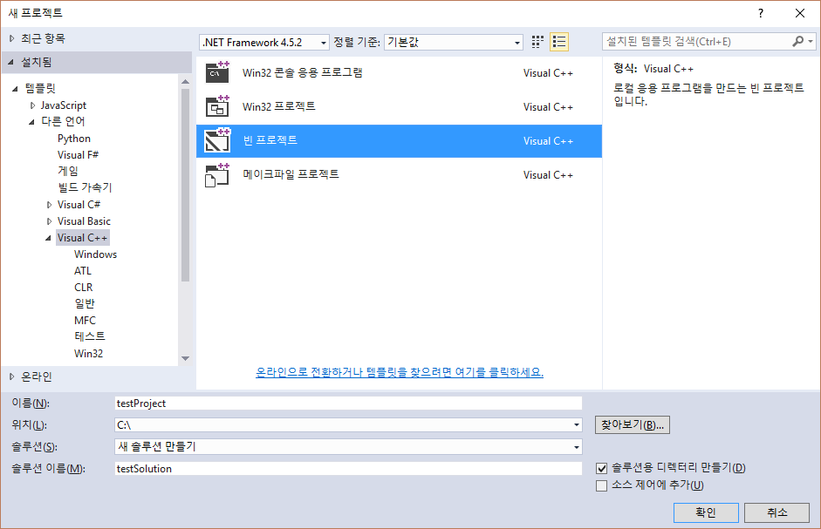
2. 새 프로그램 만들기
② [새 프로젝트] 대화상자에서 “빈 프로젝트” 선택
→ 프로젝트 이름과 솔루션 이름을 입력 → [확인] 클릭

Slide 9
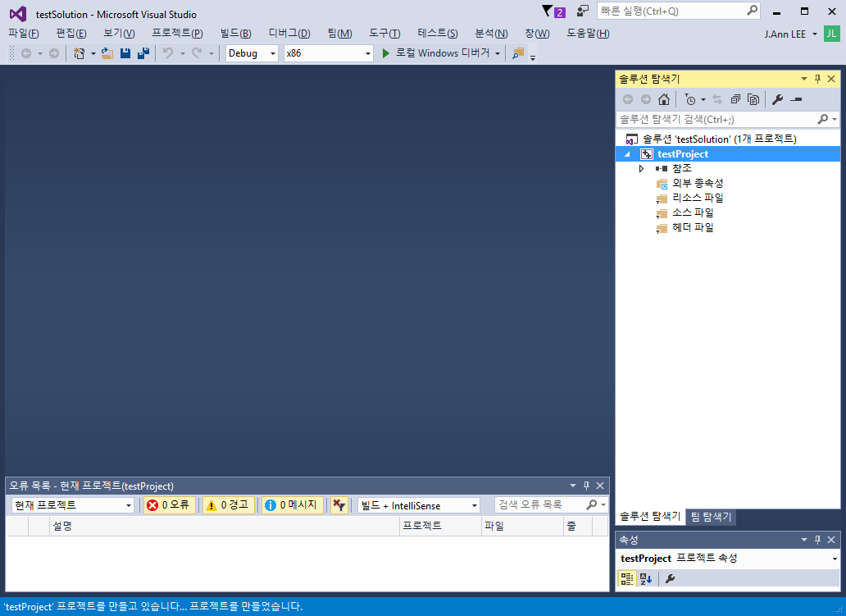
2. 새 프로그램 만들기
③ [솔루션 탐색기] 창에 생성된 솔루션과 프로젝트 확인

Slide 10
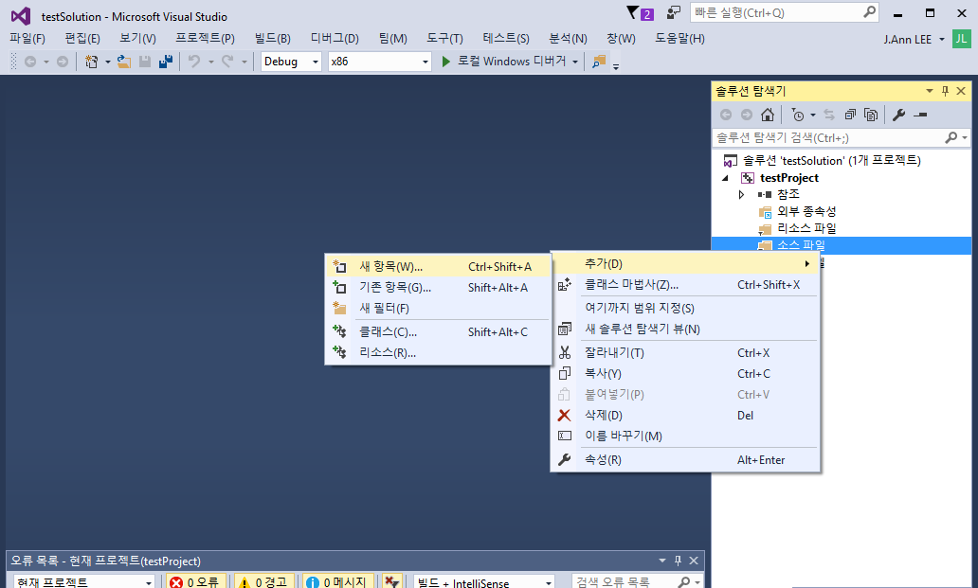
2. 새 프로그램 만들기
④ [소스 파일] 폴더 아이콘에서 마우스 오른쪽 버튼 누르고 [새 항목] 클릭 → [추가] 클릭

Slide 11
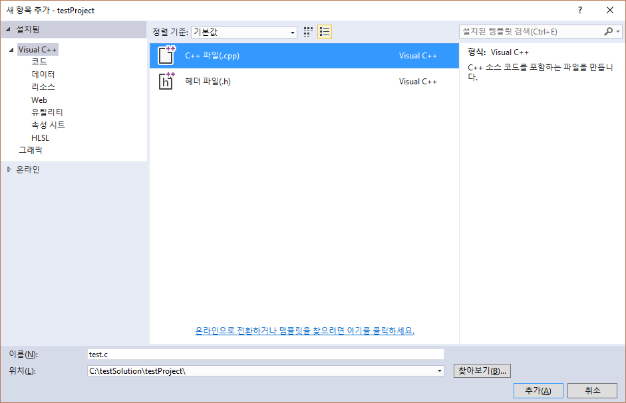
2. 새 프로그램 만들기
⑤ [새 항목 추가] 대화상자에서 “C++파일”을 선택
→ 소스 파일 이름 입력 → [추가] 클릭

Slide 12
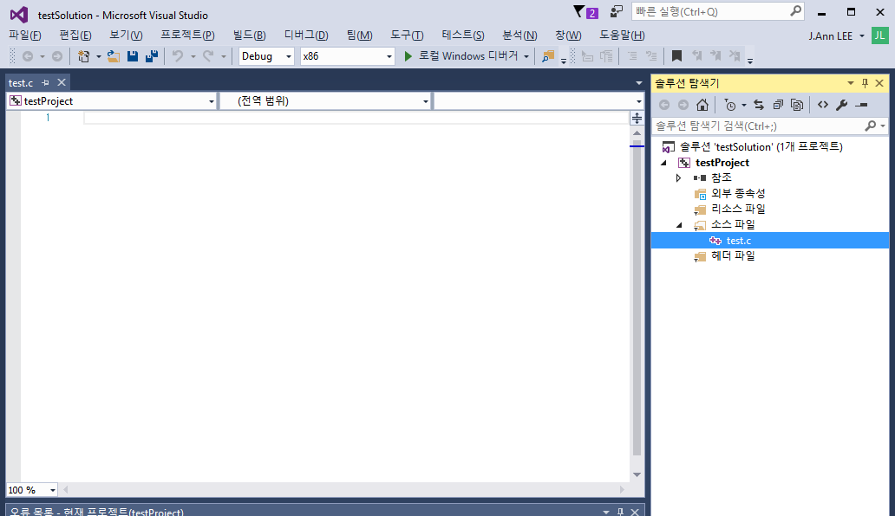
2. 새 프로그램 만들기
⑥ [솔루션 탐색기] 창에 생성된 소스 파일 확인

Slide 13
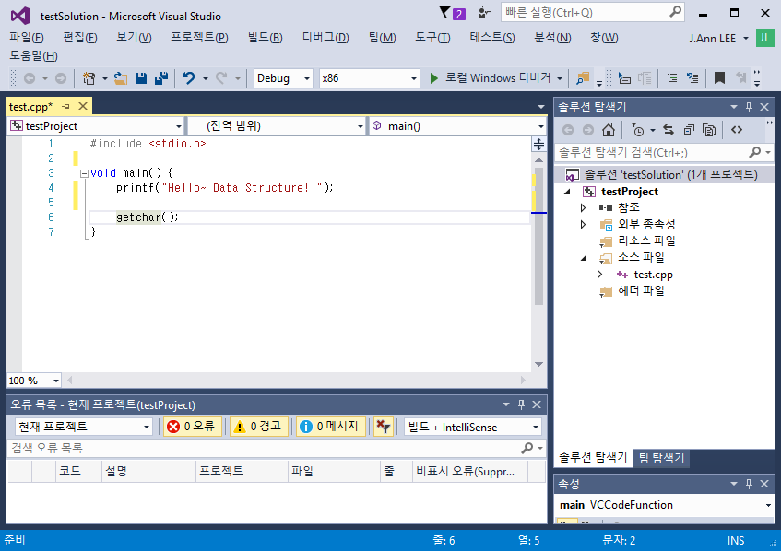
2. 새 프로그램 만들기
⑦ 편집 창에 소스 코드 입력

Slide 14
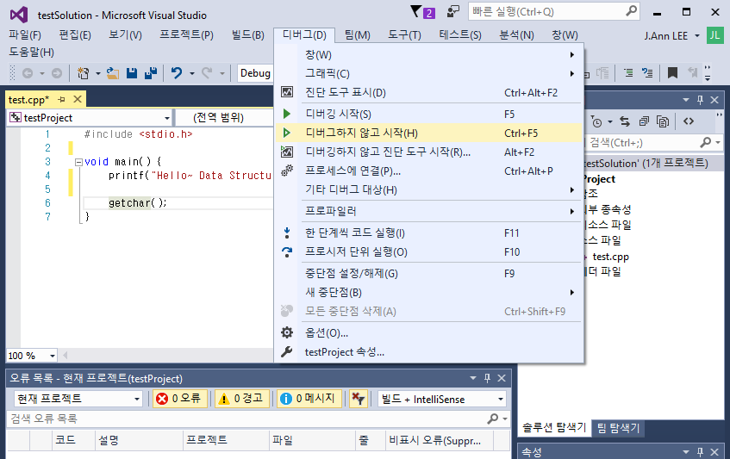
2. 새 프로그램 만들기
⑧ [디버그]-[디버그하지 않고 시작]을 클릭하여 실행

Slide 15
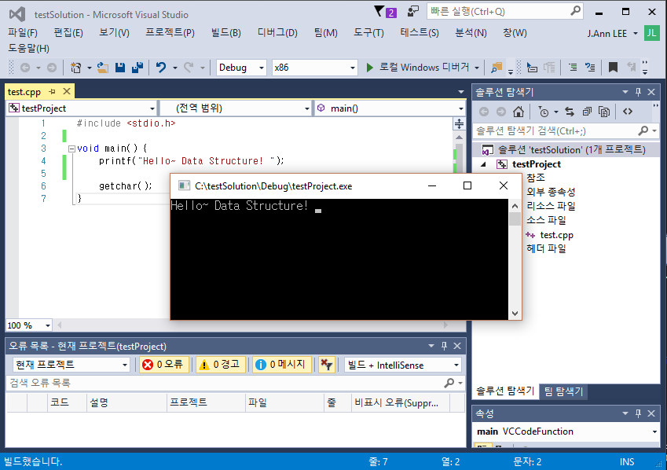
2. 새 프로그램 만들기
⑨ 실행창을 확인하고, [Enter] 키를 눌러 실행창 종료

Slide 16
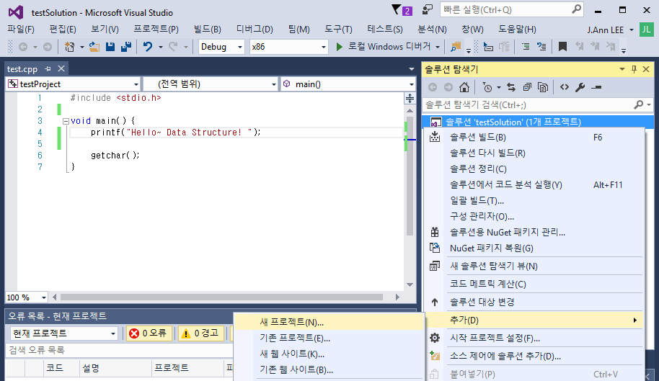
3. 솔루션에 프로젝트 추가하기_방법1
① [솔루션 탐색기] 창에서, 솔루션 이름에서 마우스 오른쪽 버튼을 누르고 [추가] 클릭 → [새 프로젝트] 클릭

Slide 17
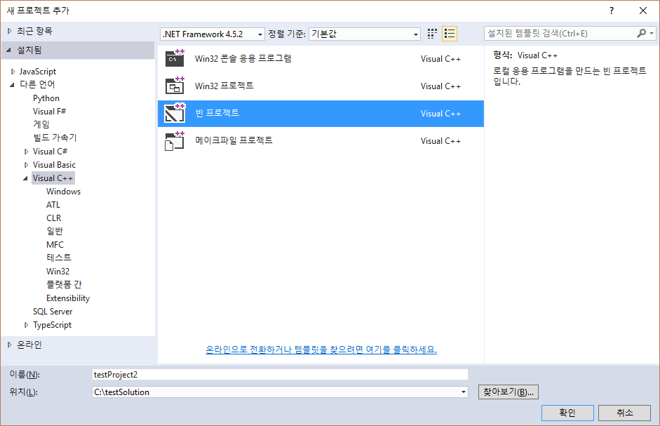
3. 솔루션에 프로젝트 추가하기_방법 1
② [새 프로젝트] 대화상자에서 “빈 프로젝트” 선택 → 프로젝트 이름 입력

Slide 18
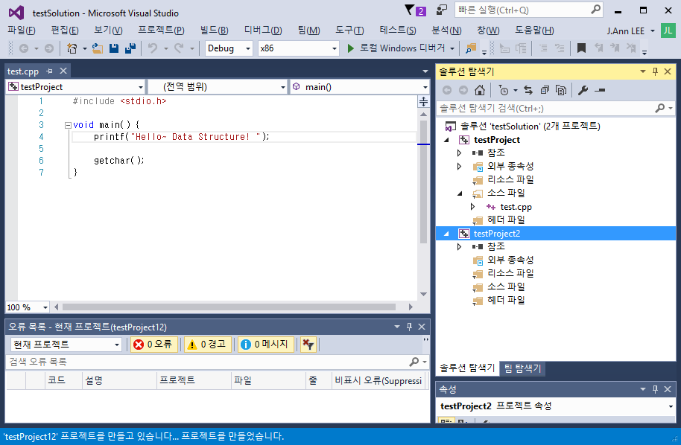
3. 솔루션에 프로젝트 추가하기_방법 1
③ [솔루션 탐색기] 창에 두 번째 프로젝트 생성 확인

Slide 19
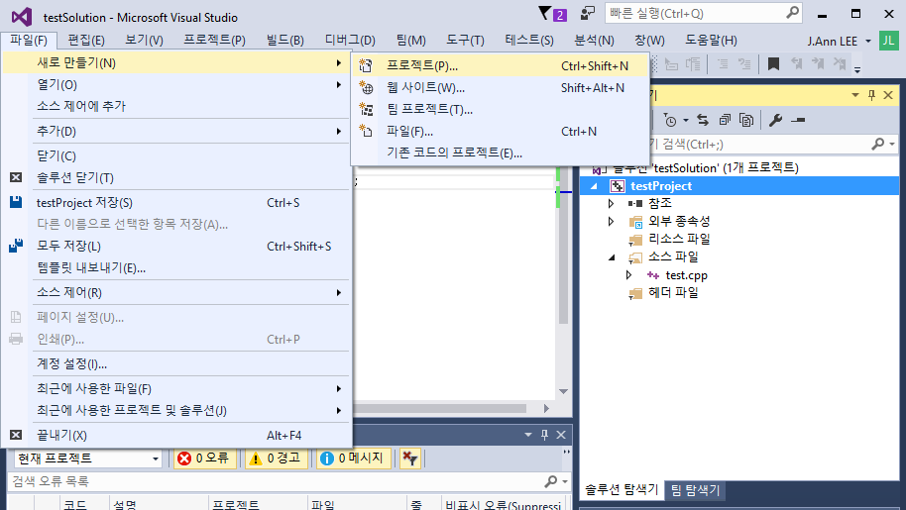
3. 솔루션에 프로젝트 추가하기_방법 2
① [파일]-[새로 만들기]-[프로젝트] 클릭

Slide 20
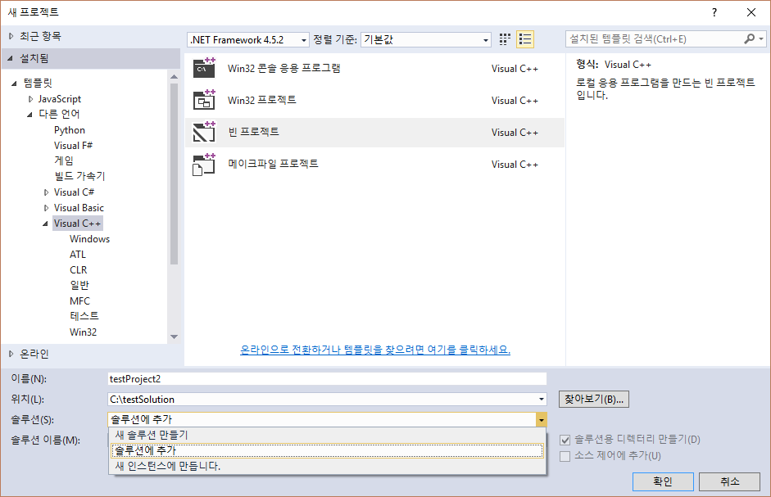
3. 솔루션에 프로젝트 추가하기_방법 2
② [새 프로젝트] 대화상자에서 “빈 프로젝트” 선택 → 프로젝트 이름 입력 → “솔루션에 추가” 선택 → [확인] 클릭

Slide 21
3. 솔루션에 프로젝트 추가하기_방법 2
③ [솔루션 탐색기] 창에 두 번째 프로젝트 생성 확인

Slide 22
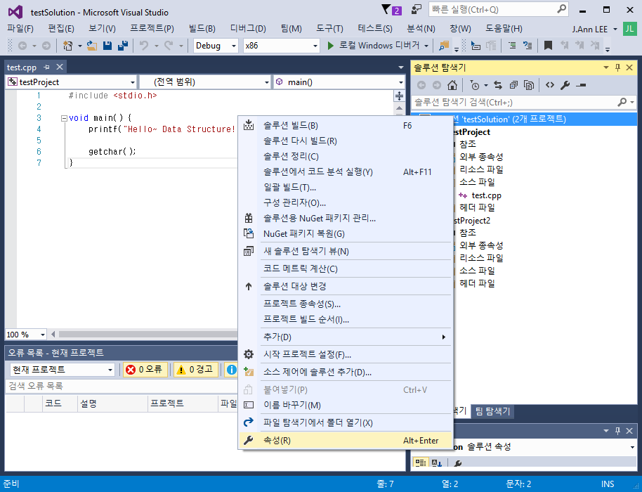
3. 실행을 시작할 프로젝트 지정하기
① [솔루션 탐색기] 창에서,
솔루션 이름 위에서 마우스 오른쪽 버튼을 누르고 [속성] 클릭

Slide 23
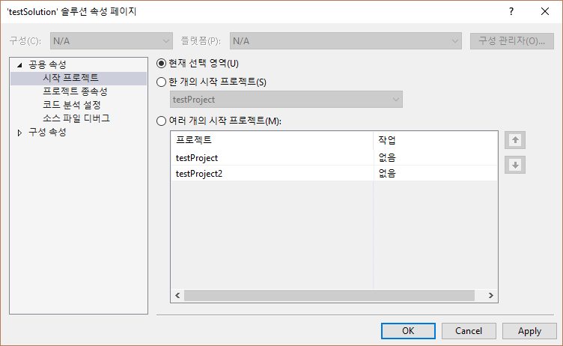
4. 실행할 프로젝트 지정하기
② [공용 속성]-[시작 프로젝트]에서 “현재 선택 영역” 클릭 → [OK] 클릭

Slide 24
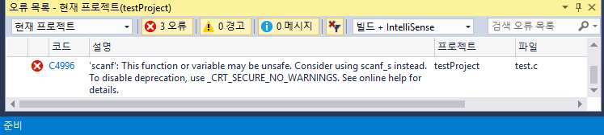
5. scanf() , strcpy() 에러 해결하기
scanf()와 strcpy()는 C의 기본 함수인데, C++ 컴파일러에서는 안전성의 이유로 사용을 지양하고 있음
비주얼 스튜디오 C++ 컴파일러로 예제를 실행하는 경우에 scanf()와 strcpy()에 대해서 다음과 같이 에러 처리를 하는 경우가 있음
에러 처리하지 않게 하기 위해서 전처리기 정의를 추가해줘야 함

Slide 25
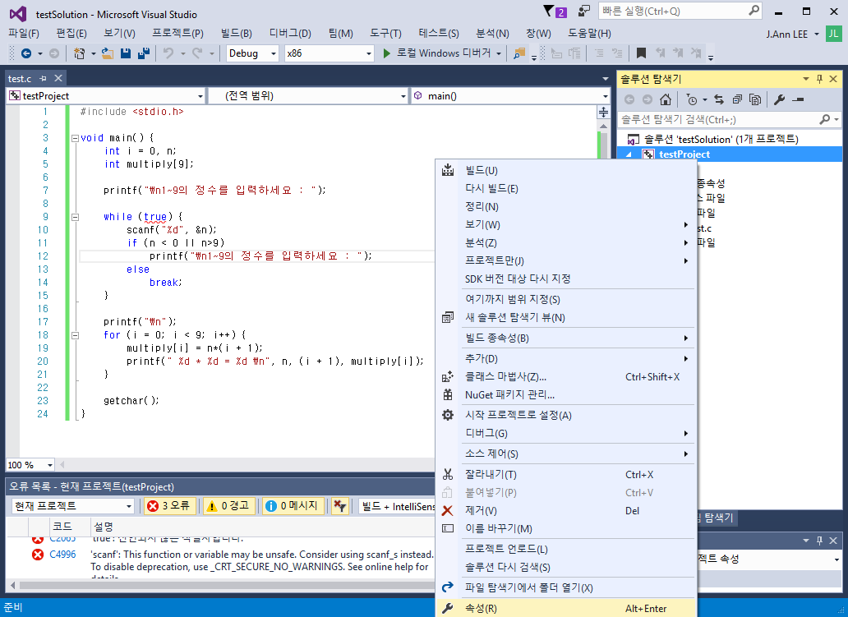
5. scanf() , strcpy() 에러 해결하기
① [솔루션 탐색기] 창에서, 프로젝트 이름 위에서 마우스 오른쪽 버튼을 누르고 [속성] 클릭

Slide 26
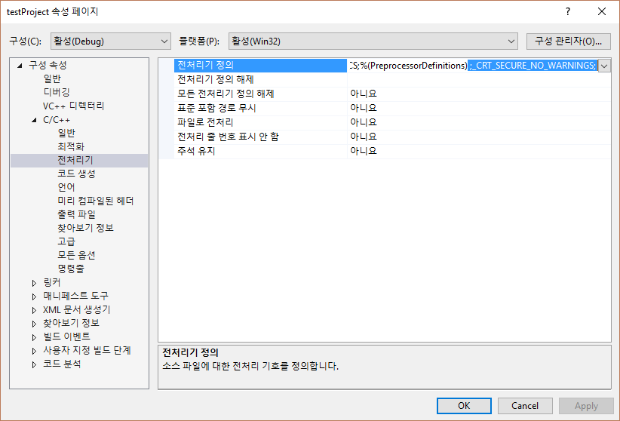
5. scanf() , strcpy() 에러 해결하기
② [속성 페이지] 대화상자에서 “전처리기 정의” 에
; _CRT_SECURE_NO_WARNINGS; 입력 → [OK] 클릭

Slide 27
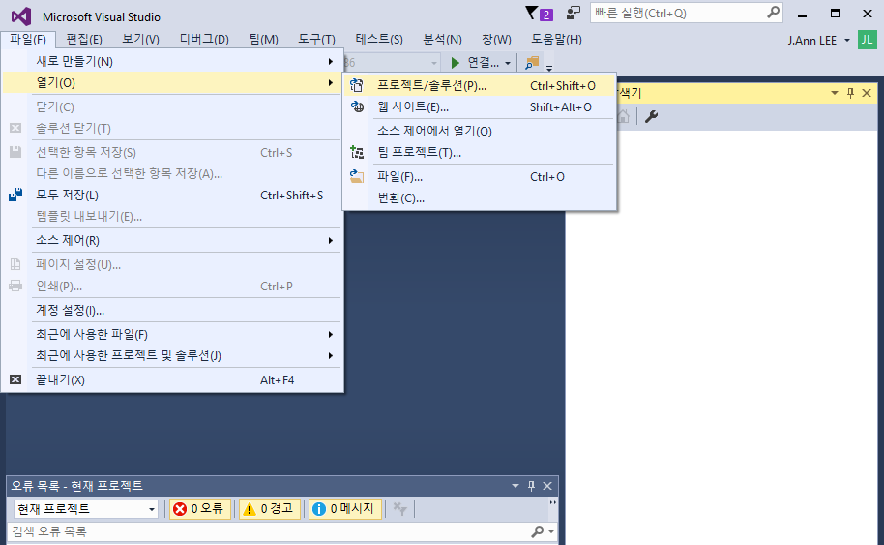
5. 예제 파일 사용하기
① 비주얼 스튜디오 실행 → [파일]-[열기]-[프로젝트/솔루션] 클릭

Slide 28
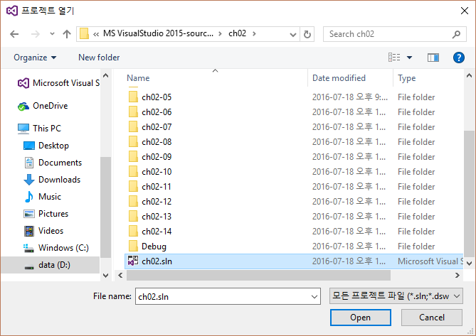
6. 예제 파일 사용하기
② 다운받아 압축을 푼 예제 파일을 푼 폴더에서 솔루션 파일( .sln) 선택 → [Open] 클릭

Slide 29
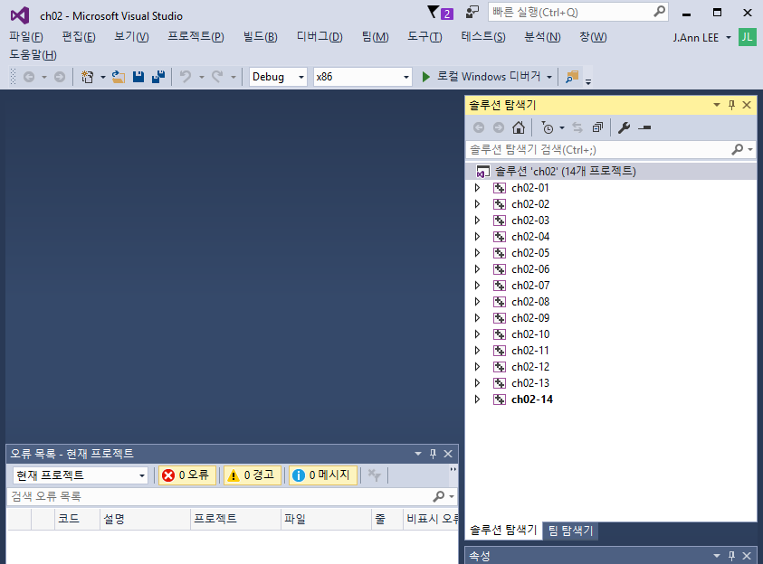
6. 예제 파일 사용하기
③ [솔루션 탐색기] 창에 열린 예제 프로젝트 목록 확인

Slide 30
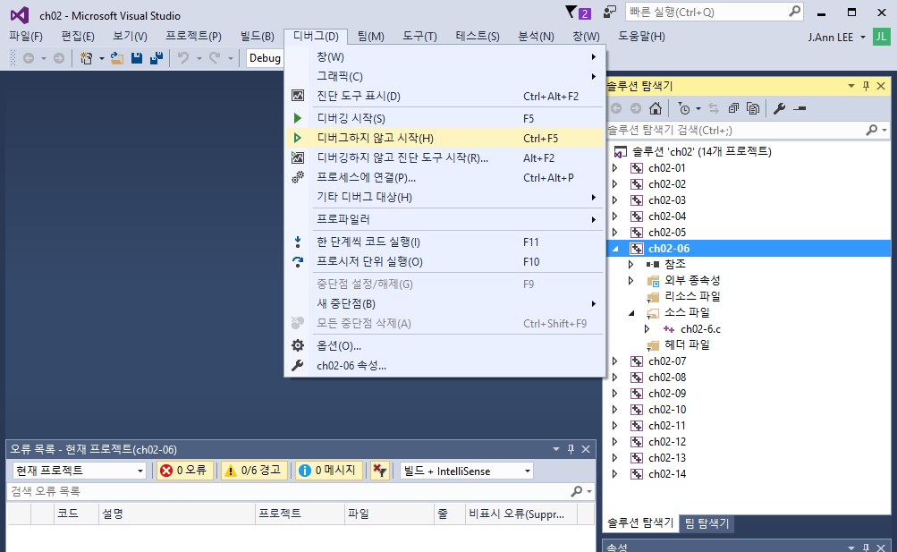
6. 예제 파일 사용하기
④ [솔루션 탐색기] 창에서 실행할 예제 프로젝트 선택
→ [디버그]-[디버그하지 않고 시작] 클릭(또는 [Ctrl]+[F5] 키)

